Slide 1
Проект «Лабораторный блок питания»
Выполнил ученик 11 класса МОУ «Лицей №7»
Радченко Родион

Slide 2
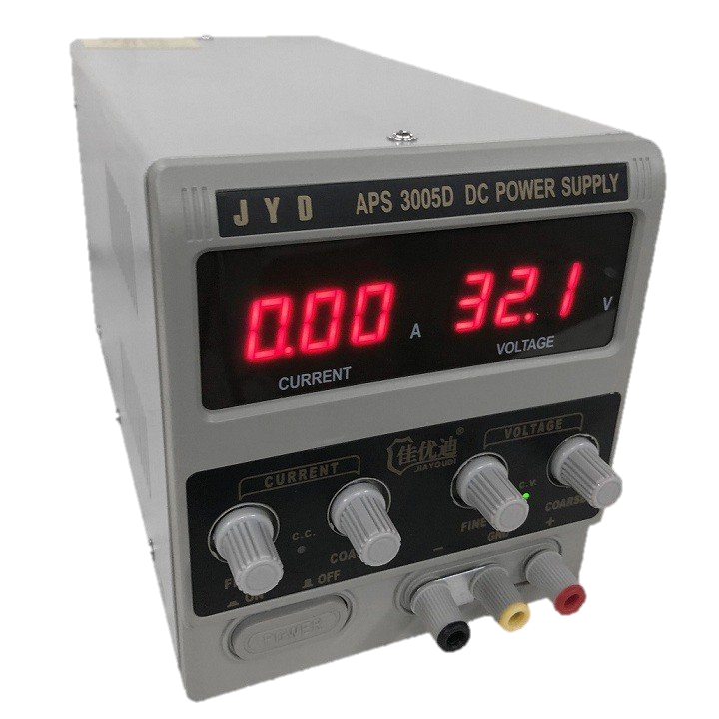
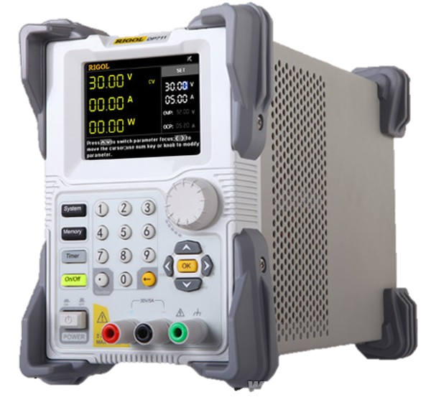
Лабораторные блоки питания

Slide 3
Цель и задачи проекта
Целью данного проекта будет сборка лабораторного блока питания
Для достижения данной цели я поставил перед собой следующие задачи:
Подготовить необходимые материалы и компоненты
Собрать и протестировать схему блока питания
Смоделировать корпус устройства
Распечатать корпус на 3d принтере и собрать его

Slide 4
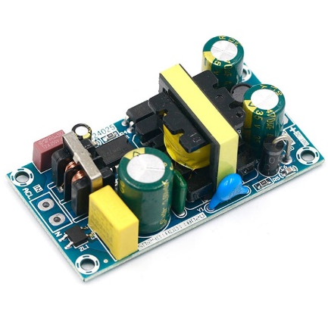
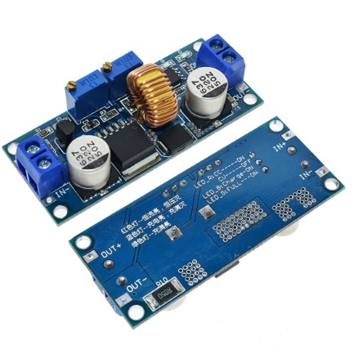
Использованные компоненты
Блок питания 12В
DC-DC преобразователь

Slide 5
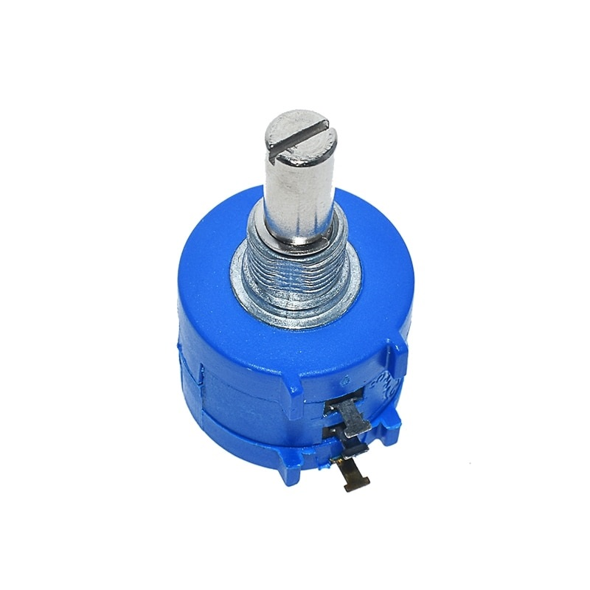
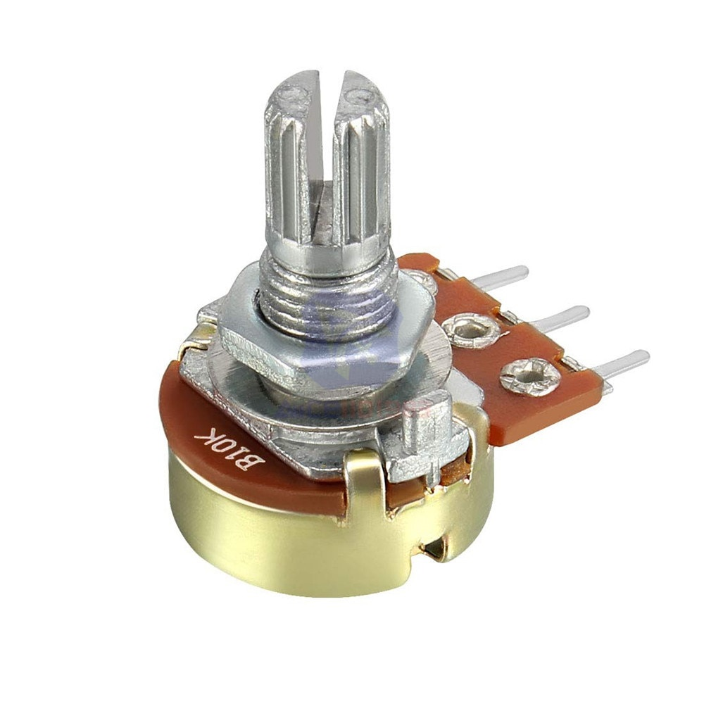
Использованные компоненты
Потенциометры

Slide 6
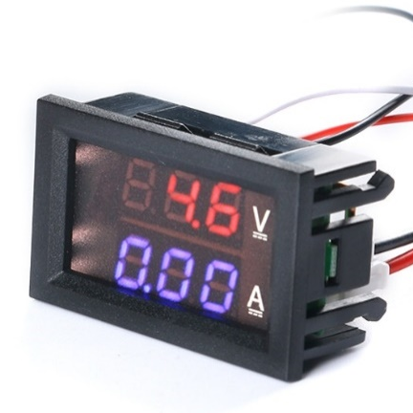
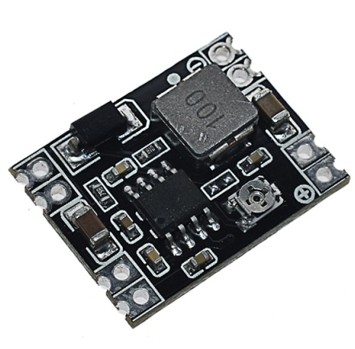
Использованные компоненты
Вольтамперметр
DC-DC преобразователь

Slide 7
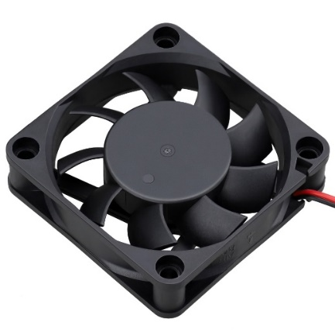
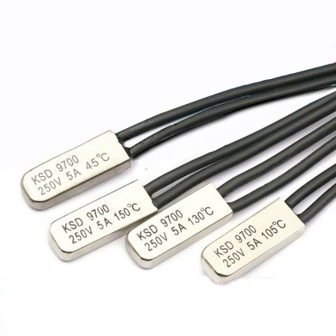
Использованные компоненты
Вентиллятор
Термореле

Slide 8
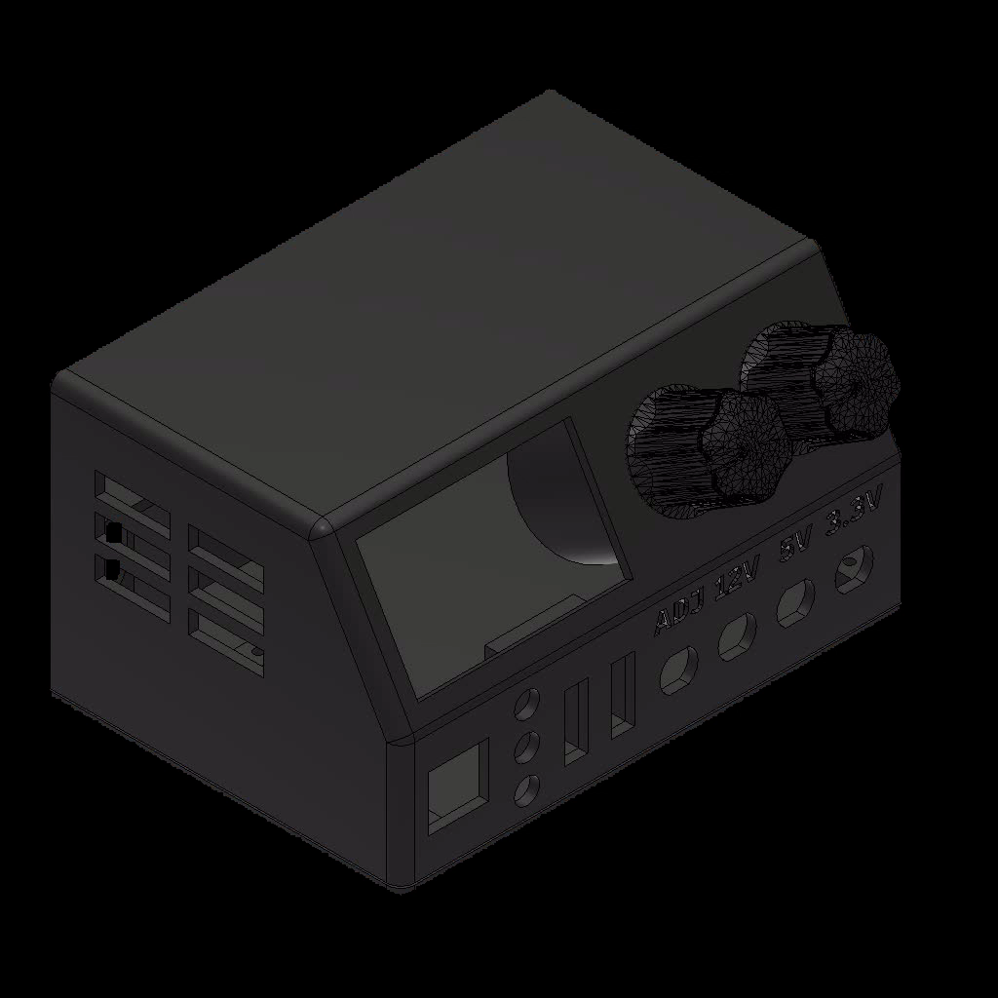
Модель корпуса
К модели были выдвинуты следующие требования:
Прочность
Простота сборки и установки компонентов
Приятный внешний вид

Slide 9
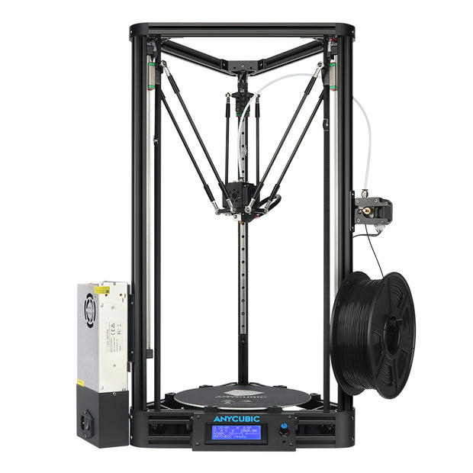
3d Печать
3d принтер Anycubic Kossel Linear Plus

Slide 10
Экономическое обоснование
Материалы | Цена | Кол-во единиц | Стоимость, руб.
Пластик | 0,4 руб./г | 129 г | 52
Электроэнергия | 5 руб./кВтч | 2,1 кВт/ч | 13,5
Многооборотистый потенциометр | 113 руб. | 1 | 113
Потенциометр | 12 руб. | 1 | 12
DC-DC преобразователь | 127 руб. | 1 | 127
Вольтамперметр | 161 руб. | 1 | 161
Маломощный DC-DC преобразователь | 70 руб. | 2 | 140
Кнопка включения | 14 руб. | 1 | 14

Slide 11
Экономическое обоснование
Материалы | Цена | Кол-во единиц | Стоимость, руб.
Термореле | 78 руб. | 1 | 78
Гнездо 5,5 х 2,5 мм | 15 руб. | 5 | 75
Гнездо С8 | 14 руб. | 1 | 14
Блок питания 12 В | 127 руб. | 1 | 127
Светодиод | 1 руб. | 3 | 3
Вентиллятор | 90 руб. | 1 | 90
Соединительные провода | 30 руб. | 1 | 30
Итог |  |  | 1049,5 руб.

Slide 12
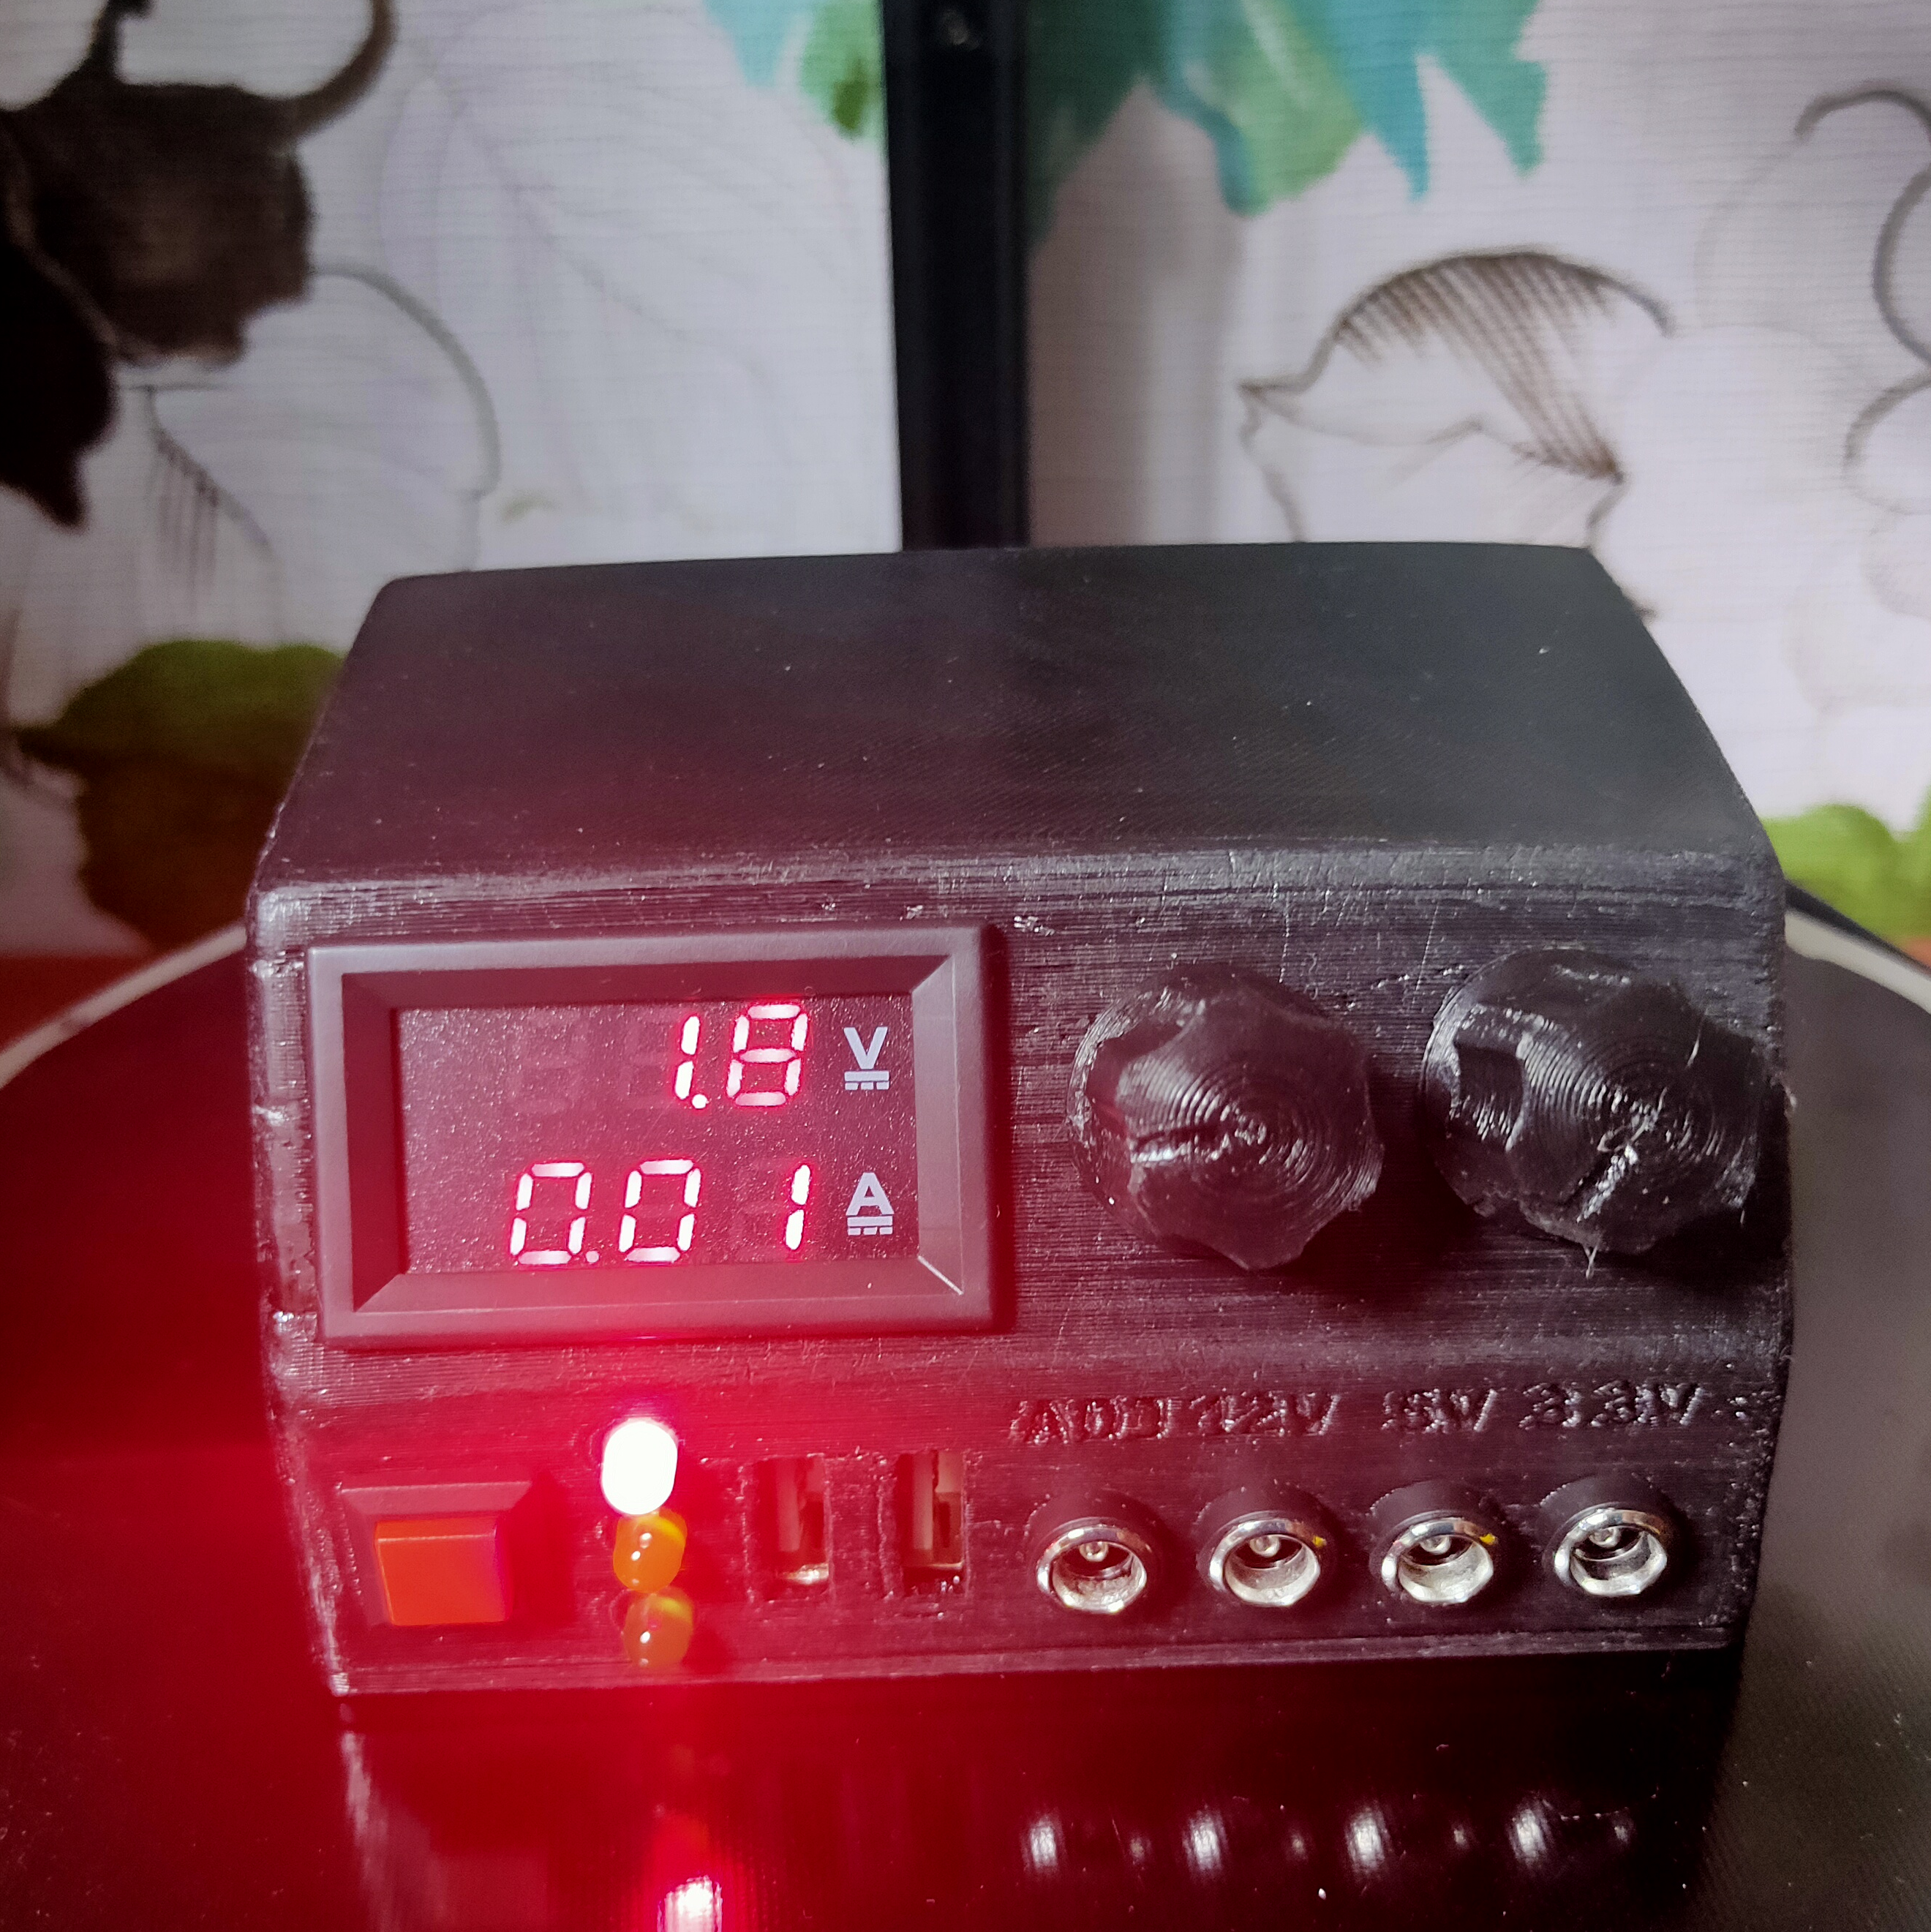
Итоги проекта
В ходе реализации проекта была разработана и напечатана на 3d принтере модель корпуса устройства, разработана и собрана схема лабораторного блока питания. Затраты на создание устройства получились меньше цены аналогичных моделей блоков питания.

